Slide 1
MZ들의 금융생활
소비 / 결제 / 송금 트렌드

Slide 2
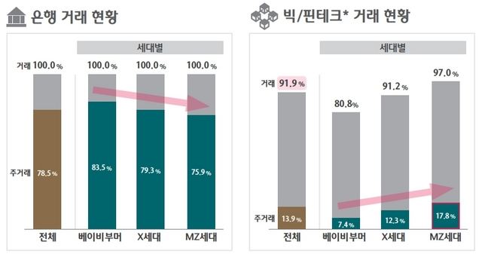
MZ세대의 소비 및 결제 트렌드
1. MZ세대는 간편함을 추구하는 결제 트렌드를 보인다.
은행거래는 줄어들고 어플로 간단하게 처리할 수 있는
빅/핀테크 거래가 다른 세대에 비해 눈에 띄게 늘고 있다.
2. 한국핀테크산업협회에서 MZ세대 2000명을 조사한 결과 간편결제 서비스에 주로 사용하는 플랫폼 중 카카오페이, 네이버페이, 토스페이가 96%에 달했으며 만족도 또한 90% 이상이 만족한다고 답했다,
3. 간편결제 사용 이유에 대한 응답은 간편함 및 편리성이 89.1%로 압도적 1위를 차지했다.
4. 또한 돈을 모아서 미래에 투자하기 보다는 현재 자신의 자기계발이나 현재의 만족과 다양한 경험을 해보기 위해 경험소비에 투자하는 경향이 높다.
출처: 하나금융연구소‘대한민국 금융소비자 보고서 2023’ 발표

Slide 3
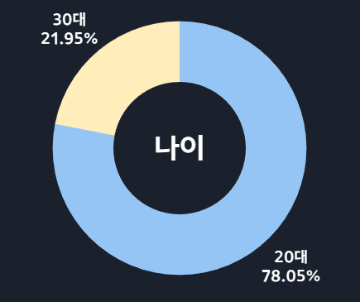
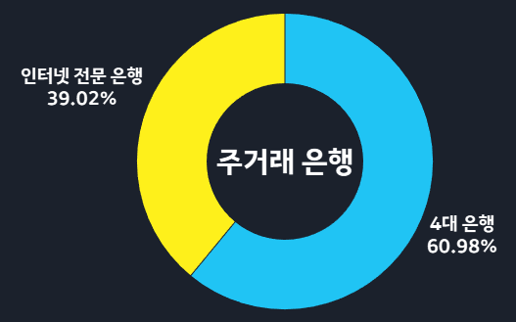
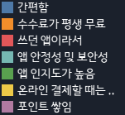
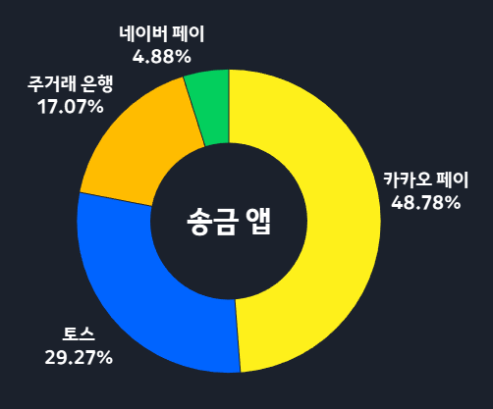
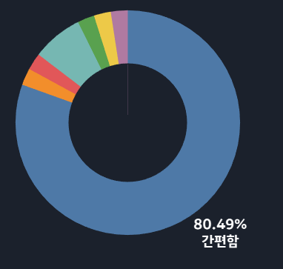
실제 주위의 2030세대 조사 결과 (총 41명)
- 주변의 2030을 봤을 때 주거래은행이 인터넷 전문 은행인 비중이 40%에 달했다.
- 특히 송금의 경우 카카오페이와 토스의 비중이 75%에 달할만큼 매우 높은 비율를 보였다.
- 사용하는 이유는 ‘간편함’이 80%가 넘을 정도로 다른 무엇보다 간편함을 추구하는 세대라는 것을 알 수 있다.
- 표본은 적지만 카카오페이, 네이버 페이, 토스페이로 대표되는 간편결제도 함께 이용한다는 의견은 100%로 집계됐다.
종합해봤을 때 MZ세대의 소비 및 결제를 관통하는
가장 큰 키워드는 ‘간편함’이라고 볼 수 있다.

